Slide 1




Тема проекта: формирование комплексных результатов (ГИА)
спикер : Е.О. Новикова,
ст. преподаватель кафедры общего образования ЦНППМПР

Slide 2
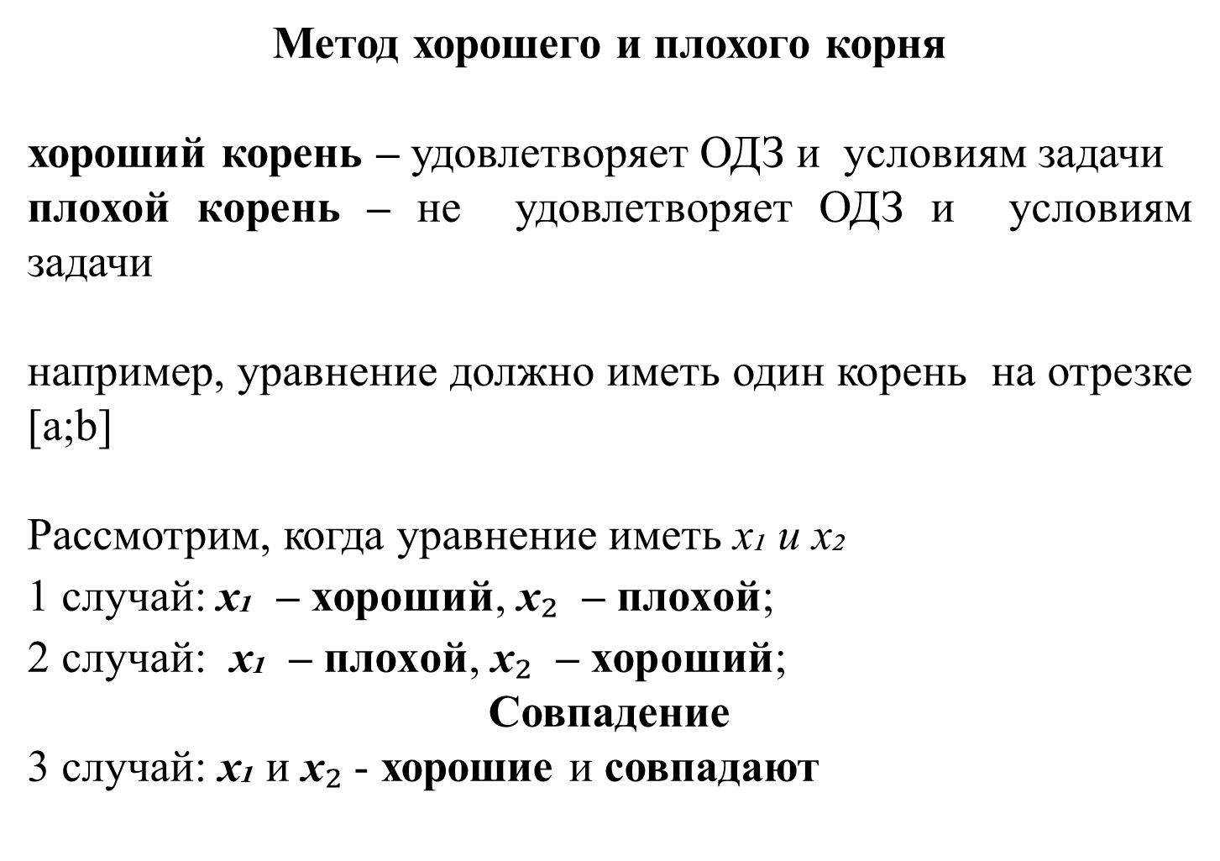
Метод хорошего и плохого корня
хороший корень – удовлетворяет ОДЗ и условиям задачи
плохой корень – не удовлетворяет ОДЗ и условиям задачи
например, уравнение должно иметь один корень на отрезке [а;b]
Рассмотрим, когда уравнение иметь х₁ и х₂
1 случай:$\text{х₁ }\text{– хороший}$, $\text{х}₂ \text{– плохой}$;
$\text{2 случай: }\text{ х₁ }\text{– плохой}$, $\text{х}₂ \text{– хороший}$;
Совпадение
3 случай: $\text{х₁}$ и $\text{х}₂$ - хорошие и совпадают

Slide 3
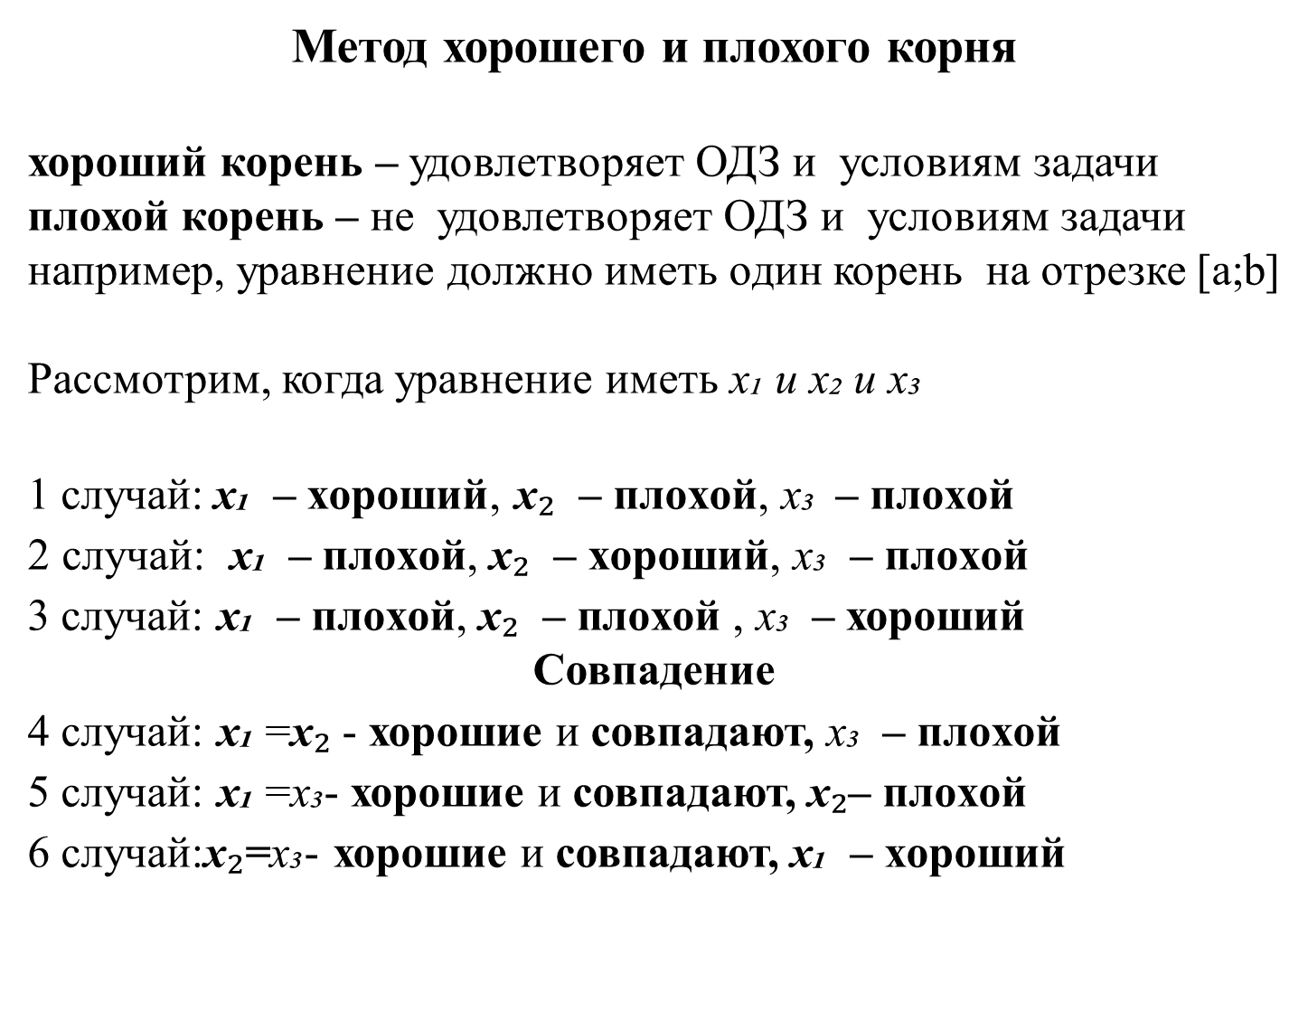
Метод хорошего и плохого корня
хороший корень – удовлетворяет ОДЗ и условиям задачи
плохой корень – не удовлетворяет ОДЗ и условиям задачи
например, уравнение должно иметь один корень на отрезке [а;b]
Рассмотрим, когда уравнение иметь х₁ и х₂ и х₃
1 случай:$\text{х₁ }\text{– хороший}$, $\text{х}₂ \text{– плохой}\text{,} \text{х₃}$ $\text{– плохой}$
$\text{2 случай: }\text{ х₁ }\text{– плохой}$, $\text{х}₂ \text{– хороший}\text{,} \text{х₃} \text{– плохой}$
3 случай: $\text{х₁ }\text{– плохой}$, $\text{х}₂ \text{– }\text{плохой }\text{,} \text{х₃} \text{– }$хороший
Совпадение
4 случай: $\text{х₁}$ =$\text{х}₂$ - хорошие и совпадают, $\text{х₃}$ $\text{– плохой}$
5 случай: $\text{х₁}$ =$\text{х₃}$- хорошие и совпадают, $\text{х}₂\text{– плохой}$
6 случай:$\text{х}₂\text{=}\text{х₃}$- хорошие и совпадают, $\text{х₁ }\text{– хороший}$

Slide 4

Найдите все значения параметра а при каждом из которых уравнение
имеет один корень на отрезке

Slide 5
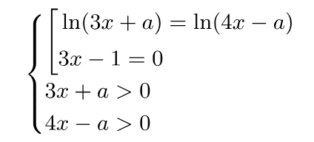
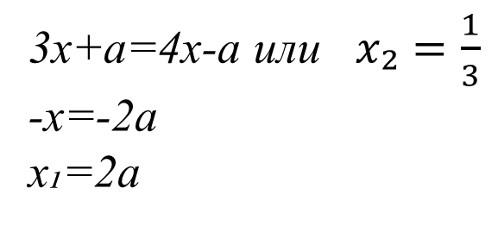
3х+a=4x-a или $x₂=\frac{1}{3}$
-x=-2a
x₁=2a
Хороший корень, если оно удовлетворяет условиям, записанным с ним в системе, а также лежит в отрезке

Slide 6


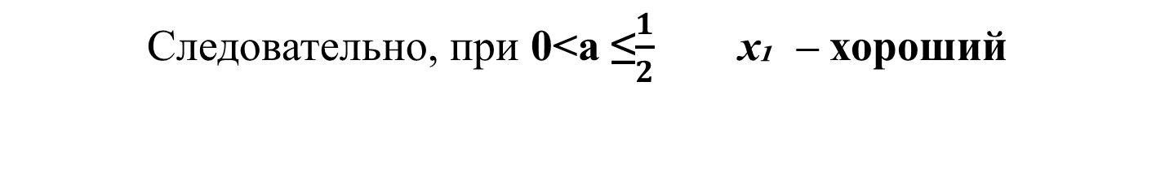

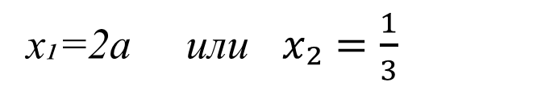
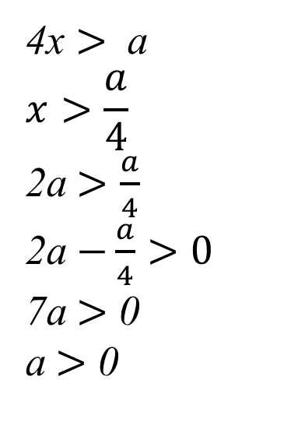
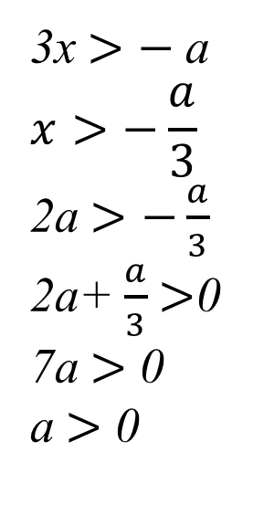
x₁=2a или $x₂=\frac{1}{3}$
х₁ – хороший, если удовлетворяет условиям и и
3х $>$ $−$a
$$x>−\frac{a}{3}$$
2a $>−\frac{a}{3}$
2a+ $\frac{a}{3}$ $>$0
7a $>$ 0
a $>$ 0
4х $>$ a
$$x>\frac{a}{4}$$
2a $>\frac{a}{4}$
2a $−\frac{a}{4}>0$
7a $>$ 0
a $>$ 0
0≤ a ≤$\frac{1}{2}$
Следовательно, при 0<a ≤$\frac{1}{2} \text{х₁ }\text{– хороший}$

Slide 7
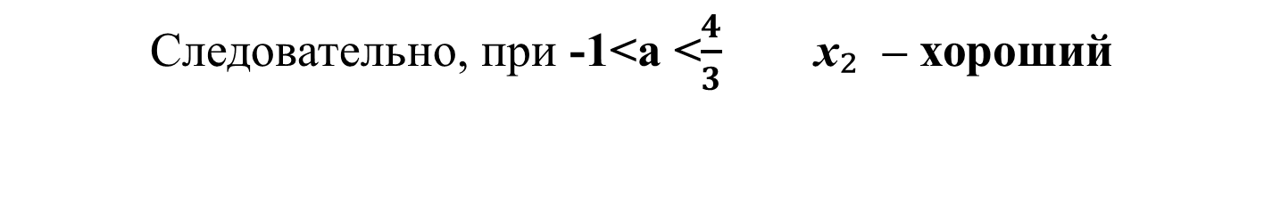
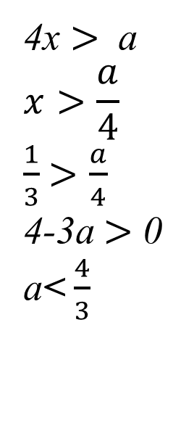
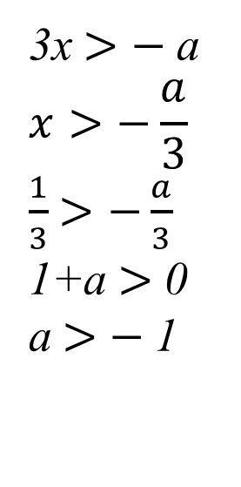
x₁=2a или $x₂=\frac{1}{3}$
х₂ – хороший, если удовлетворяет условиям и и лежит на отрезке
3х $>$ $−$a
$$x>−\frac{a}{3}$$
$\frac{1}{3}$ $>−\frac{a}{3}$
1+a $>$ 0
a $>$ $−$1
4х $>$ a
$$x>\frac{a}{4}$$
$\frac{1}{3}$ $>\frac{a}{4}$
4-3a $>$ 0
a< $\frac{4}{3}$
уже выполнимо
Следовательно, при -1<a <$\frac{4}{3} \text{х}₂ \text{– хороший}$

Slide 8
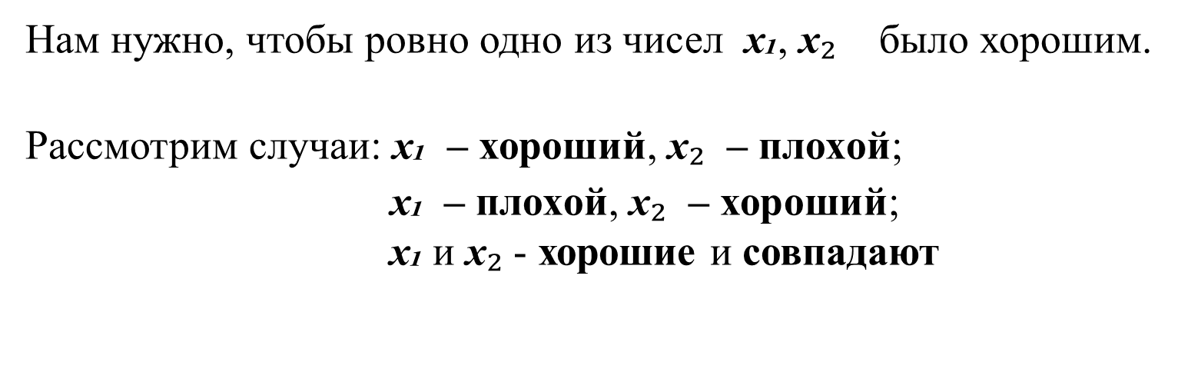
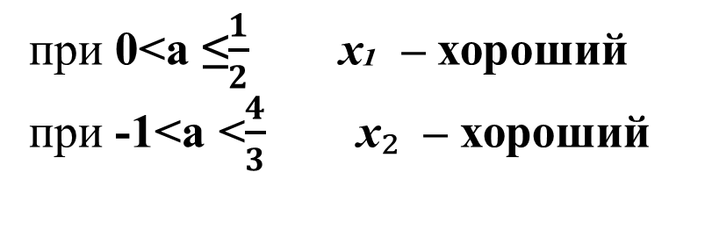
x₁=2a или $x₂=\frac{1}{3}$
при 0<a ≤$\frac{1}{2} \text{х₁ }\text{– хороший}$
при -1<a <$\frac{4}{3} \text{х}₂ \text{– хороший}$
Нам нужно, чтобы ровно одно из чисел $\text{х₁}\text{, }\text{х}₂$ было хорошим.
Рассмотрим случаи: $\text{х₁ }\text{– хороший}$, $\text{х}₂ \text{– }\text{плохой}$;
$\text{х₁ }\text{– }\text{плохой}$, $\text{х}₂ \text{– хороший}$;
$\text{х₁}$ и $\text{х}₂$ - хорошие и совпадают

Slide 9
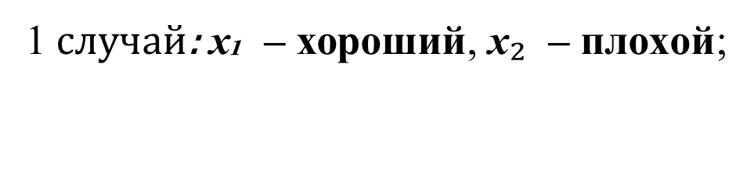


x₁=2a или $x₂=\frac{1}{3}$
при 0<a ≤$\frac{1}{2} \text{х₁ }\text{– хороший}$
при -1<a <$\frac{4}{3} \text{х}₂ \text{– хороший}$
1$случай\text{: }\text{х₁ }\text{– хороший}$, $\text{х}₂ \text{– }\text{плохой}$;
$$\frac{1}{2}$$
$$\frac{4}{3}$$
a
-1
0
a ϵ Ø

Slide 10
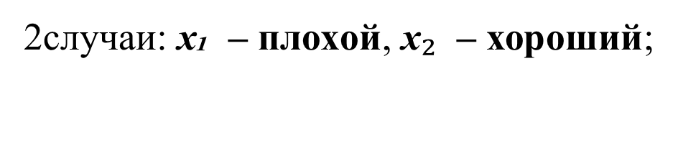
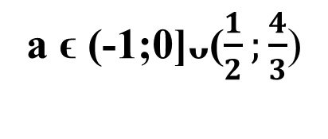
x₁=2a или $x₂=\frac{1}{3}$
при 0<a ≤$\frac{1}{2} \text{х₁ }\text{– хороший}$
при -1<a <$\frac{4}{3} \text{х}₂ \text{– хороший}$
2случаи: $\text{х₁ }\text{– }\text{плохой}$, $\text{х}₂ \text{– хороший}$;
$$\frac{1}{2}$$
$$\frac{4}{3}$$
a
-1
0
a ϵ (-1;0]ᴗ($\frac{1}{2};\frac{4}{3}$)

Slide 11
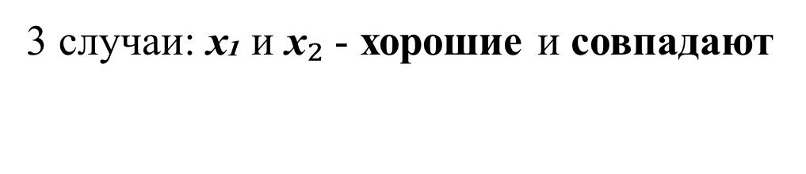
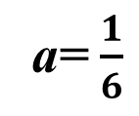

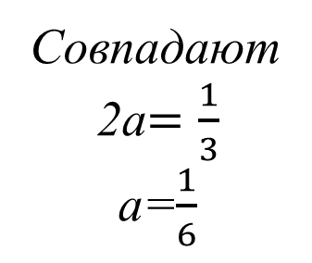


x₁=2a или $x₂=\frac{1}{3}$
при 0<a ≤$\frac{1}{2} \text{х₁ }\text{– хороший}$
при -1<a <$\frac{4}{3} \text{х}₂ \text{– хороший}$
3 случаи: $\text{х₁}$ и $\text{х}₂$ - хорошие и совпадают
Совпадают
2а$=\frac{1}{3}$
а=$\frac{1}{6}$
$$\frac{1}{6}$$
$$\frac{1}{2}$$
$$\frac{4}{3}$$
a
-1
0
а=$\frac{1}{6}$

Slide 12

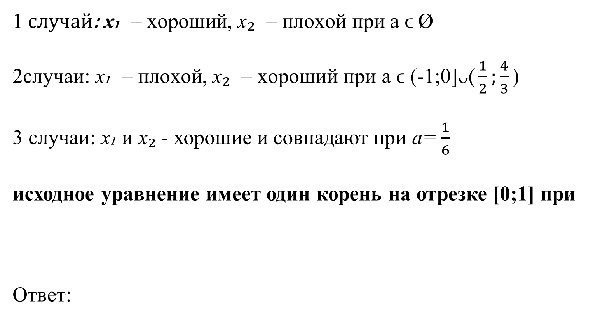
x₁=2a или $x₂=\frac{1}{3}$
1$случай\text{: }\text{х₁ }\text{– хороший}$, $\text{х}₂ \text{– плохой}\text{ при }$a ϵ Ø
2случаи: $\text{х₁ }\text{– плохой}$, $\text{х}₂ \text{– хороший}\text{ при }\text{a} \text{ϵ}\text{ (−1}\text{;0]}\text{ᴗ}\text{(}\frac{1}{2};\frac{4}{3}\text{)}$
3 случаи: $\text{х₁}$ и $\text{х}₂$ - хорошие и совпадают при а=$\frac{1}{6}$
исходное уравнение имеет один корень на отрезке [0;1] при
Ответ:

Slide 13
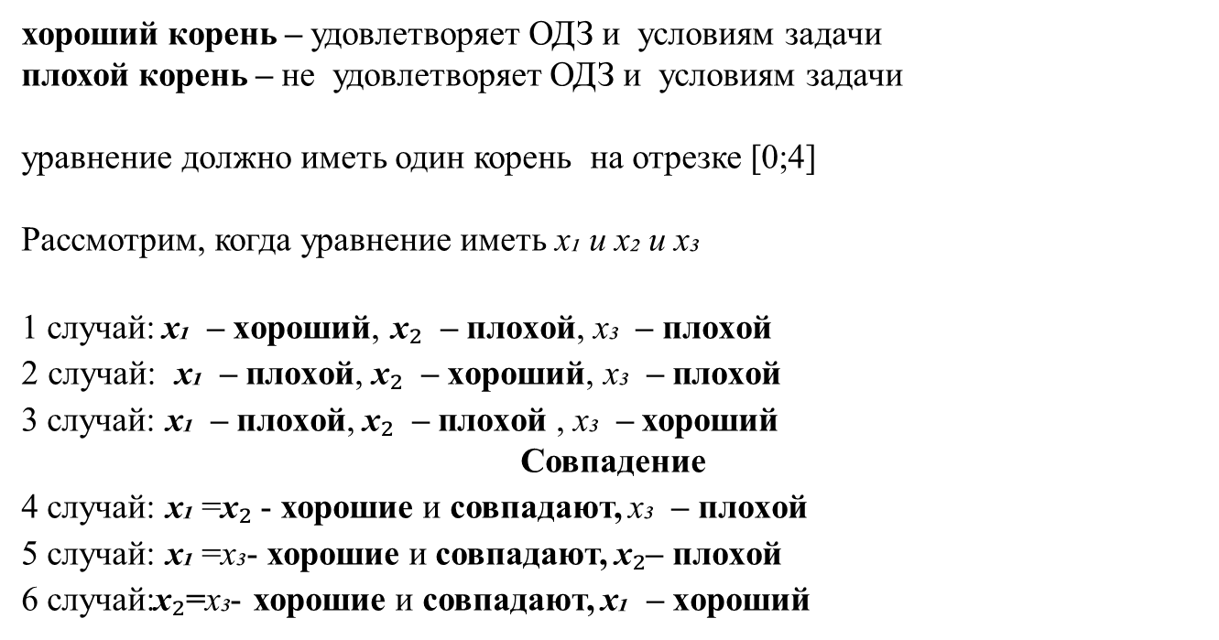
Найдите все значения а при каждом из которых уравнение
имеет ровно один корень на отрезке [0;4]
хороший корень – удовлетворяет ОДЗ и условиям задачи
плохой корень – не удовлетворяет ОДЗ и условиям задачи
уравнение должно иметь один корень на отрезке [0;4]
Рассмотрим, когда уравнение иметь х₁ и х₂ и х₃
1 случай:$\text{х₁ }\text{– хороший}$, $\text{х}₂ \text{– плохой}\text{,} \text{х₃}$ $\text{– плохой}$
$\text{2 случай: }\text{ х₁ }\text{– плохой}$, $\text{х}₂ \text{– хороший}\text{,} \text{х₃} \text{– плохой}$
3 случай: $\text{х₁ }\text{– плохой}$, $\text{х}₂ \text{– плохой }\text{, }\text{х₃} \text{– }$хороший
Совпадение
4 случай: $\text{х₁}$ =$\text{х}₂$ - хорошие и совпадают, $\text{х₃}$ $\text{– плохой}$
5 случай: $\text{х₁}$ =$\text{х₃}$- хорошие и совпадают, $\text{х}₂\text{– плохой}$
6 случай:$\text{х}₂\text{=}\text{х₃}$- хорошие и совпадают, $\text{х₁ }\text{– хороший}$

Slide 14
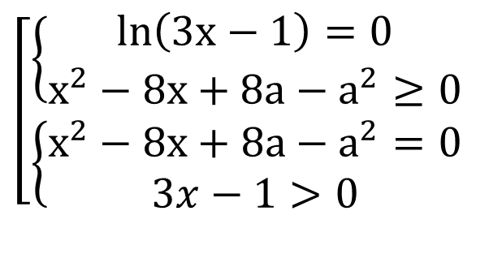
Найдите все значения а при каждом из которых уравнение
имеет ровно один корень на отрезке [0;4]
$$\left[\begin{aligned}\left\{\begin{aligned}\ln\left(3х−1\right)=0 \\ х^{2}−8х+8а−а^{2}≥0\end{aligned}\right. \\ \left\{\begin{aligned}х^{2}−8х+8а−а^{2}=0 \\ 3x−1>0\end{aligned}\right.\end{aligned}\right.$$

Slide 15




имеет ровно один корень на отрезке [0;4]
$$\left\{\begin{aligned}\ln\left(3х−1\right)=0 \\ х^{2}−8х+8а−а^{2}≥0\end{aligned}\right.$$
3x $−$1=1
3x=2
x₁=$\frac{2}{3}$ хороший, если удовлетворяет 1) ОДЗ и 2) корень на отрезке [0;4]
1) $\frac{4}{9}$ $− \frac{16}{3}+$8a $− {\text{a}}^{2}$ $≥0$ 2) $0≤\frac{2}{3}≤4$
$\frac{ 4−48}{9}$+8а $− {\text{a}}^{2}$ $≥0$
$\frac{−44}{9}$+8а $− {\text{a}}^{2}$ $≥0$
${\text{9}\text{a}}^{2}$+72а+44$≤0$
а₁,₂=$\frac{72±60}{18}$; а₁=$\frac{22}{3}$; а₂=$\frac{2}{3}$
$$\frac{2}{3}$$
$$\frac{22}{3}$$
а
a ϵ [$\frac{2}{3}$; $\frac{22}{3}]$

Slide 16
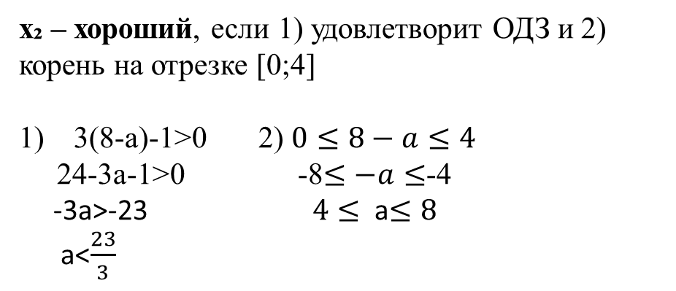
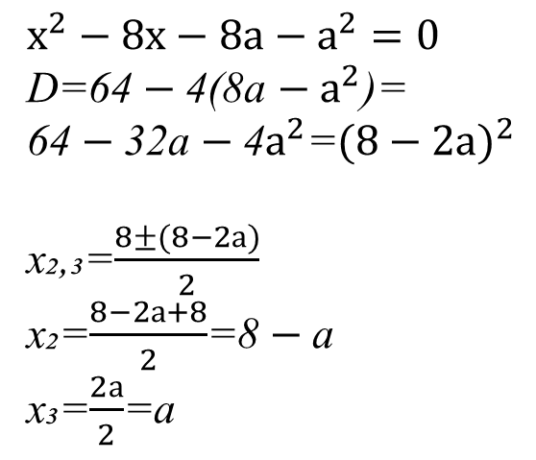
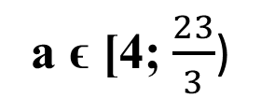
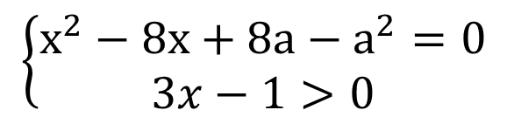



имеет ровно один корень на отрезке [0;4]
$$\left\{\begin{aligned}х^{2}−8х+8а−а^{2}=0 \\ 3x−1>0\end{aligned}\right.$$
$$х^{2}−8х−8а−а^{2}=0$$
D=64 $−$4(8а $− а^{2}$)=
64 $−$32а $−$4$а^{2}$=${(8−2а)}^{2}$
х₂,₃=$\frac{8±(8−2а)}{2}$
х₂=$\frac{8−2а+8}{2}$=8 $−$а
х₃=$\frac{2а}{2}$=а
х₂ – хороший, если 1) удовлетворит ОДЗ и 2) корень на отрезке [0;4]
3(8-а)-1>0 2) $0≤8−a≤4$
24-3a-1>0 -8$≤−a≤$-4
-3a>-23 $4≤$ a$≤8$
a<$\frac{23}{3}$
a ϵ [4; $\frac{23}{3}$)
$$4$$
$$\frac{23}{3}$$
$$8$$
а

Slide 17
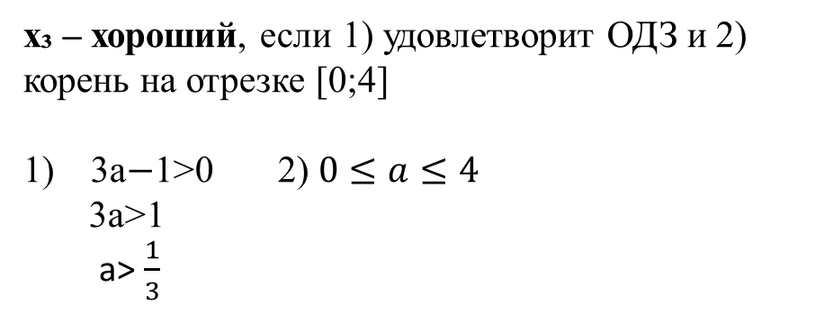
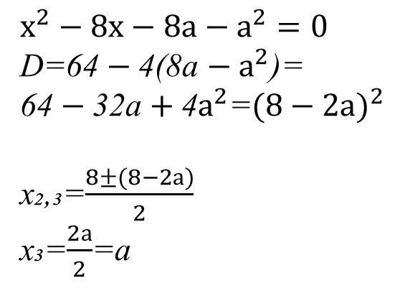
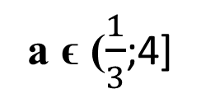


имеет ровно один корень на отрезке [0;4]
$$\left\{\begin{aligned}х^{2}−8х+8а−а^{2}=0 \\ 3x−1>0\end{aligned}\right.$$
$$х^{2}−8х−8а−а^{2}=0$$
D=64 $−$4(8а $− а^{2}$)=
64 $−$32а $+$4$а^{2}$=${(8−2а)}^{2}$
х₂,₃=$\frac{8±(8−2а)}{2}$
х₃=$\frac{2а}{2}$=а
х₃ – хороший, если 1) удовлетворит ОДЗ и 2) корень на отрезке [0;4]
3а$−$1>0 2) $0≤a≤4$
3a>1
a> $\frac{1}{3}$
a ϵ ($\frac{1}{3}$;4]
0
$$\frac{1}{3}$$
$$4$$
а

Slide 18
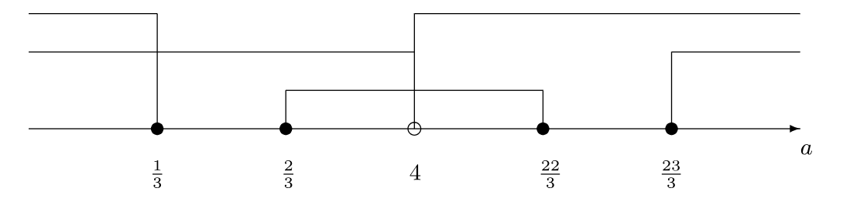
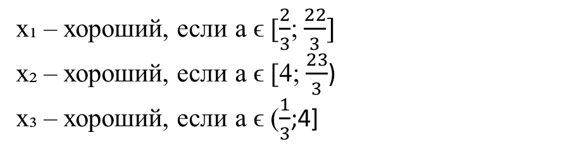
х₁ – хороший, если a ϵ [$\frac{2}{3}$; $\frac{22}{3}]$
х₂ – хороший, если a ϵ [4; $\frac{23}{3}$)
х₃ – хороший, если a ϵ ($\frac{1}{3}$;4]
1 случай:$\text{х₁ }\text{– хороший}$, $\text{х}₂ \text{– плохой}\text{,} \text{х₃}$ $\text{– плохой}$
a ϵ Ø

Slide 19
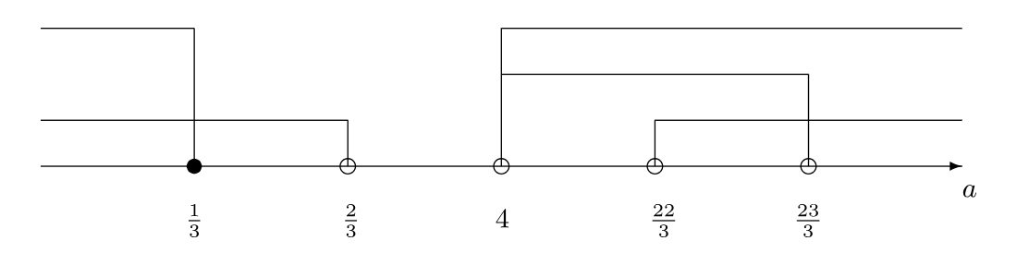

х₁ – хороший, если a ϵ [$\frac{2}{3}$; $\frac{22}{3}]$
х₂ – хороший, если a ϵ [4; $\frac{23}{3}$)
х₃ – хороший, если a ϵ ($\frac{1}{3}$;4]
$\text{2 случай: }\text{ х₁ }\text{– плохой}$, $\text{х}₂ \text{– хороший}\text{,} \text{х₃} \text{– плохой}$

Slide 20
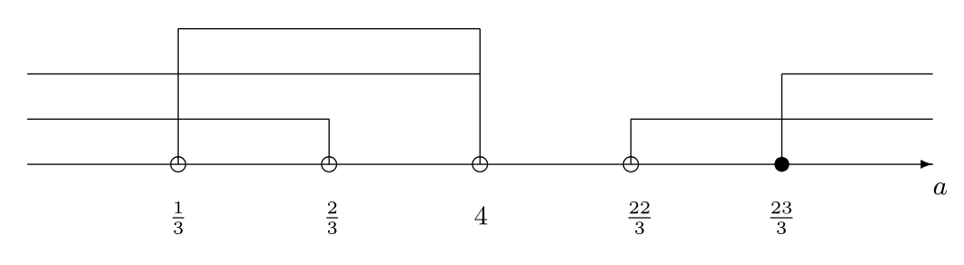
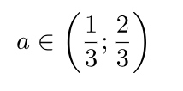
х₁ – хороший, если a ϵ [$\frac{2}{3}$; $\frac{22}{3}]$
х₂ – хороший, если a ϵ [4; $\frac{23}{3}$)
х₃ – хороший, если a ϵ ($\frac{1}{3}$;4]
3 случай: $\text{х₁ }\text{– плохой}$, $\text{х}₂ \text{– плохой }\text{, }\text{х₃} \text{– }$хороший

Slide 21
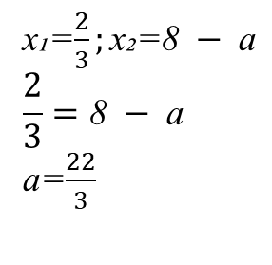
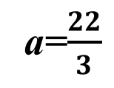

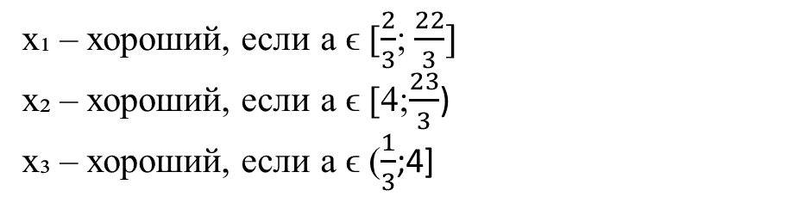



х₁ – хороший, если a ϵ [$\frac{2}{3}$; $\frac{22}{3}]$
х₂ – хороший, если a ϵ [4;$\frac{23}{3}$)
х₃ – хороший, если a ϵ ($\frac{1}{3}$;4]
4 случай: $\text{х₁}$ =$\text{х}₂$ - хорошие и совпадают, $\text{х₃}$ $\text{– плохой}$
x₁=$\frac{2}{3};\text{х₂=8} − \text{а}$
$$\frac{2}{3}=\text{8} − \text{а}$$
a=$\frac{22}{3}$
$$\frac{1}{3}$$
$$\frac{2}{3}$$
4
$$\frac{22}{3}$$
$$\frac{23}{3}$$
a=$\frac{22}{3}$

Slide 22
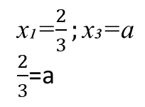
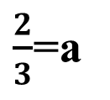




х₁ – хороший, если a ϵ [$\frac{2}{3}$; $\frac{22}{3}]$
х₂ – хороший, если a ϵ [4; $\frac{23}{3}$)
х₃ – хороший, если a ϵ ($\frac{1}{3}$;4]
5 случай: $\text{х₁}$ =$\text{х₃}$- хорошие и совпадают, $\text{х}₂\text{– плохой}$
x₁=$\frac{2}{3};\text{х₃=а}$
$\frac{2}{3}$=а
$$\frac{1}{3}$$
$$\frac{2}{3}$$
4
$$\frac{22}{3}$$
$$\frac{23}{3}$$
$\frac{2}{3}$=а

Slide 23
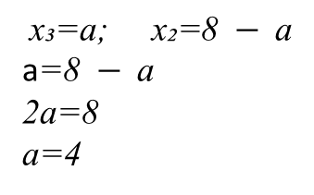

х₁ – хороший, если a ϵ [$\frac{2}{3}$; $\frac{22}{3}]$
х₂ – хороший, если a ϵ [4; $\frac{23}{3}$)
х₃ – хороший, если a ϵ ($\frac{1}{3}$;4]
6 случай:$\text{х}₂\text{=}\text{х₃}$- хорошие и совпадают, $\text{х₁ }\text{– хороший}$
$$\text{х₃=а}\text{; }\text{х₂=8} − \text{а}$$
а$\text{=8} − \text{а}$
2а=8
а=4
$$\frac{1}{3}$$
$$\frac{2}{3}$$
4
$$\frac{22}{3}$$
$$\frac{23}{3}$$
а=4, два корня

Slide 24
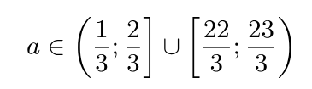
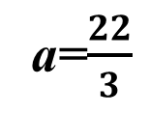




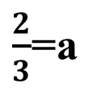

Найдите все значения а при каждом из которых уравнение
имеет ровно один корень на отрезке [0;4]
1 случай:
2 случай:
4 случай:
a=$\frac{22}{3}$
$\frac{2}{3}$=а
5 случай:
$$Ответ:$$

Slide 25


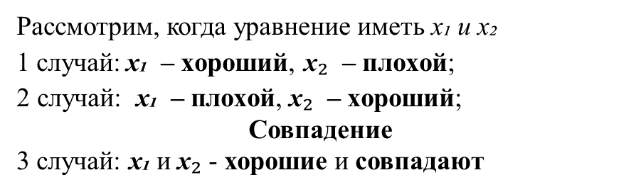
Найдите все значения параметра а при каждом из которых уравнение
имеет один корень на отрезке
Рассмотрим, когда уравнение иметь х₁ и х₂
1 случай:$\text{х₁ }\text{– хороший}$, $\text{х}₂ \text{– плохой}$;
$\text{2 случай: }\text{ х₁ }\text{– плохой}$, $\text{х}₂ \text{– хороший}$;
Совпадение
3 случай: $\text{х₁}$ и $\text{х}₂$ - хорошие и совпадают

Slide 26
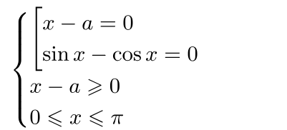
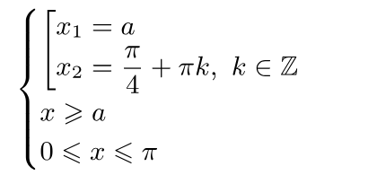
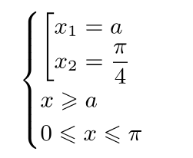
имеет один корень на отрезке

Slide 27


имеет один корень на отрезке
х₁ – хороший, если удовлетворяет
х2 – хороший, если удовлетворяет
Хороший корень, если оно удовлетворяет условиям, записанным с ним в системе, а также лежит в отрезке

Slide 28


имеет один корень на отрезке
х₁ – хороший
х2 – хороший
1 случай:$\text{х₁ }\text{– хороший}$, $\text{х}₂ \text{– плохой}$;
0

Slide 29

имеет один корень на отрезке
х₁ – хороший
х2 – хороший
$\text{2 случай: }\text{ х₁ }\text{– плохой}$, $\text{х}₂ \text{– хороший}$;
0

Slide 30

имеет один корень на отрезке
х₁ – хороший
х2 – хороший
3 случай: $\text{х₁}$ и $\text{х}₂$ - хорошие и совпадают
0

Slide 31


имеет один корень на отрезке
1 случай:$\text{х₁ }\text{– хороший}$, $\text{х}₂ \text{– плохой}$;
$\text{2 случай: }\text{ х₁ }\text{– плохой}$, $\text{х}₂ \text{– хороший}$;
3 случай: $\text{х₁}$ и $\text{х}₂$ - хорошие и совпадают
0
$$Ответ:$$

Slide 32
Запись вебинара
https://my.mts-link.ru/46295935/1129519991/record-new/1919639454

